Slide 1
Trest – minulost a současnost Prevence kriminality
Kriminalita a sociální práce s pachateli SPR508,
Mgr. Petra Horová, Ph.D. 21.3.2017

Slide 2
Úkol
Shlédněte film:
Doing time doing Vipassana (dostupné na: https://player.vimeo.com/video/159385266
tv pořad Pološero – díl „za katrem“.
…Vytvořte otázky s krátkým komentářem, co je třeba zohledňovat při zacházení s vězni)

Slide 3
Obsah
Filosofie trestu
Dějiny penitenciárních systémů
Druhy trestních sankcí platných podle trestního zákona ČR
Prevence kriminality

Slide 4
Filosofie trestu
Trest = právní následek trestného činu
Trest = opatření státního donucení, vyslovení společenského odsouzení
Způsob reagování státu – kulturní, ekonomická úroveň společnosti, vztah společnosti k jedinci…
"Ukažte mi vaše vězení a já vám řeknu, jaká je vaše společnost". Winston Churchill.

Slide 5
Filosofie trestu
Pojetí trestu a trestání
  Absolutní teorie (taliační) – požadavek absolutní spravedlnosti (Kant, Hegel)
  Relativní teorie – účelem je ochrana společnosti (např. Feuerbach, Lombrosso)
  Smíšené teorie - předchází prostřednictvím tzv. generální prevence (na této teorii náš trestní zákon)
Účel trestu (dle našeho trestního zákona)
  Chránit společnost
  Zabránit v dalším páchání
  Vychovávat pachatele
  Působit výchovně i na ostatní členy společnosti
Funkce trestu
  Odplatná funkce
  Regulativní funkce
  Preventivní funkce
  Represivní funkce

Slide 6
Trest a trestání v historickém vývoji
(do vzniku penologických systémů)
Starověk
  organizování městských států vede k uplatňování státní autority v trestněprávních věcech
  „oko za oko, zub za zub“
  Trest smrti, trest zmrzačení, tresty majetkové
  Římské právo: otroctví (pro dluhy, z trestu)
  Vězení jako zajišťovací vazba, trest smrti hladem
Středověk (Feudalismus)
  Přežívají obyčeje předstátní společnosti aplikovány vládnoucí třídou feudálů
  Soukromá msta nahrazována placením náhrady
  Trest má účel odstrašení, prevence, plní funkci eliminační, postupně i nápravné působení
  Systém vězení
    podle příslušnosti pachatele k stavu a závažnosti provinění – vězení církevní, hradní, vojenská (káznice, trestnice), panská aj.
    Šlechtická vězení (Pražský hrad – Daliborka a Černá věž, královské hrady – Křivoklád)
    Městská vězení – pro bohaté měšťany (radnice, městské věže), chudina (šatlavy)
    Dlužnická vězení
  Odsouzení jako pracovní síla – nucené práce (kolem roku 1500 galeje, deportace do Ameriky a Austrálie)

Slide 7
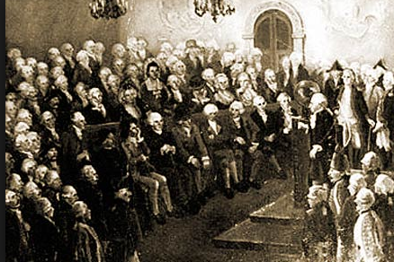
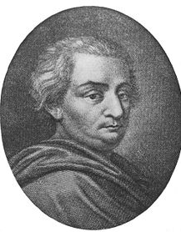
Osvícenství
Nová ideologie trestání
Požadavek humanizace trestání (reformátoři: Bentham, Beccaria, Voltair aj.)
Thomas More: kritika nepřiměřenosti trestů ke společenské nebezpečnosti
Montesquieu: požadavek právní jistoty, zákonnosti a nezávislých soudců, zásada proporcionality a výchovné funkce
Právo na život
Zásady zákonnosti:
  Žádný trestný čin bez zákona
  Žádný trest bez zákona
  tzv. klasická škola – Cessare Beccaria
Trest vězení jako možnost převýchovy, též možnost pracovní síly

Slide 8
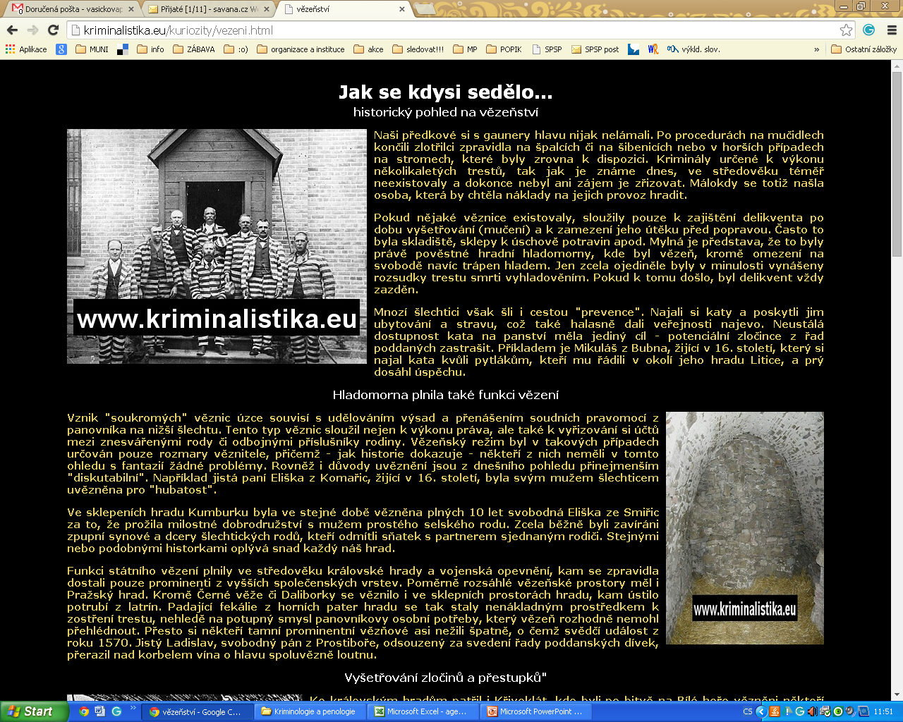
Novodobé pojetí trestu
Pojetí uvěznění jako vhodného trestu pro delikventy jit v pol. 16. st.
Vztah k hospodářským změnám (Anglie)
17.st – vznik internačních budov (tuláci,nemocní, osiřelí, postižení aj.)
Amsterodámský model
  Povinná společná práce, přísný režim, náboženské čtení
  R. 1603 zvláštní budova pro mládež
  Záměr: mravní výchova, elementární vzdělávání, práce
Reformátor John Howard (Anglie)
  Prvek izolace
Reformátor Benjamin Franklin
  Změny ve Spojených státech severoamerických
Významnější rozšíření trestu vězení 18. a 19. st.
penologie

Slide 9
Dějiny penitenciárních systémů
Pensylvánský systém (tzv. izolační)
  1786, Philadelphie, izolace vězněného ( každý sám v cele), která měla vést ke zpytování svědomí negativní duševní a fyzické účinky
Auburnský systém (tzv. systém mlčení)
  1823, New York, práce ve společných dílnách při zachování mlčení vynucované těžkými tělesnými tresty
  Evropa: systém genfský vězni režim porušovali, malá příprava na reálný život
Ženevský (smíšený klasifikační systém)
  kombinace uzavření o samotě a mlčení + rozdělení vězňů podle vnějších znaků (věk, pohlaví, délka trestu, tr. čin aj.)
  1833, Ženeva = mlčení, klasifikace kategorií věznic podle přísnosti, zaměstnávání, návštěvy rodin, výhoda odpuštění části trestu
  Obermayerovský režim = přísný dozor, nepřetržité zaměstnávání, volný čas, pozitivní působení personálu, vzdělávání – cit pro čestnost
Progresivní systémy
  Přeřazování z přísnějšího do mírnějšího režimu, zohlednění žádoucích změn chování a odpykané délky trestu
  Anglický a irský systém
  Obdobou je bodovací (známkovací systém) – A. Maconochie

Slide 10
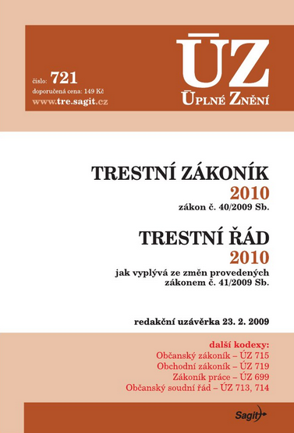
Druhy trestních sankcí platných podle trestního zákona ČR
Zákon č. 40/2009 Sb., trestní zákoník
Část I. Obecná část
  Hlava 1 Působnost trestních zákonů
  Hlava 2 Trestní odpovědnost
  Hlava 3 Okolnosti vylučující protiprávnost činu
  Hlava 4 Zánik trestní odpovědnosti
  Hlava 5 Trestní sankce
    Díl 1 § 36 – 38 Druhy trestních sankcí a obecné zásady pro jejich ukládání
    Díl 2 § 39 – 95 Tresty
    Díl 3 § 96 – 104 Ochranná opatření
  Hlava 6§ 105 - 106Zahlazení odsouzení
  Hlava 7§ 107 - 109Zvláštní ustanovení o některých pachatelích
  Hlava 8§ 110 - 139Výkladová ustanovení
Část II. Zvláštní část
  Hlava 1 Trestné činy… Část III.§ 419 - 421Přechodná a závěrečná ustanovení

Slide 11

Hlava V: Trestní sankce
Druhy trestních sankcí a obecné zásady pro jejich ukládání
§ 36 Druhy trestních sankcí
Trestními sankcemi jsou tresty a ochranná opatření.
§ 37 Obecné ustanovení pro ukládání trestních sankcí
(1) Trestní sankce lze ukládat jen na základě trestního zákona.
(2) Pachateli nelze uložit kruté a nepřiměřené trestní sankce. Výkonem trestní sankce nesmí být ponížena lidská důstojnost.
§ 38 Přiměřenost trestních sankcí
(1) Trestní sankce je nutno ukládat s přihlédnutím k povaze a závažnosti spáchaného trestného činu a poměrům pachatele.
(2) Tam, kde postačí uložení trestní sankce pachatele méně postihující, nesmí být uložena trestní sankce pro pachatele citelnější.
(3) Při ukládání trestních sankcí se přihlédne i k právem chráněným zájmům osob poškozených trestným činem.

Slide 12
Oddíl 1: Obecné zásady pro ukládání trestů
§ 39 Stanovení druhu a výměry trestu
(1) soud přihlédne k povaze a závažnosti spáchaného trestného činu, …k osobním, rodinným, majetkovým a jiným poměrům pachatele a k jeho dosavadnímu způsobu života a k možnosti jeho nápravy; dále přihlédne k chování pachatele po činu, zejména k jeho snaze nahradit škodu nebo odstranit jiné škodlivé následky činu, Přihlédne také k účinkům a důsledkům, které lze očekávat od trestu pro budoucí život pachatele.
(2) Povaha a závažnost trestného činu jsou určovány zejména významem chráněného zájmu, který byl činem dotčen, způsobem provedení činu a jeho následky, okolnostmi, za kterých byl čin spáchán, osobou pachatele, mírou jeho zavinění a jeho pohnutkou, záměrem nebo cílem.
(3) Při stanovení druhu trestu a jeho výměry soud přihlédne k polehčujícím a přitěžujícím okolnostem (§ 41 a 42), k době, která uplynula od spáchání trestného činu, k případné změně situace a k délce trestního řízení, trvalo-li nepřiměřeně dlouhou dobu. Při posouzení přiměřenosti délky trestního řízení soud přihlédne ke složitosti věci, k postupu orgánů činných v trestním řízení, k významu trestního řízení pro pachatele a k jeho jednání, kterým přispěl k průtahům v trestním řízení.
§ 40 Ukládání trestu pachateli se zmenšenou příčetností
(1) …ve stavu zmenšené příčetnosti, který si, a to ani z nedbalosti, nepřivodil vlivem návykové látky, přihlédne soud k této okolnosti při stanovení druhu trestu a jeho výměry.
(2) …bylo možno za současného uložení ochranného léčení (§ 99) dosáhnout možnosti jeho nápravy i trestem kratšího trvání, sníží trest odnětí svobody pod dolní hranici trestní sazby, (…)a uloží zároveň ochranné léčení.
§ 41 Polehčující okolnosti (př. spáchal trestný čin poprvé a pod vlivem okolností na něm nezávislých, spáchal trestný čin v silném rozrušení, ze soucitu nebo z nedostatku životních zkušeností,…)
§ 42 Přitěžující okolnosti (př. spáchal trestný čin s rozmyslem nebo po předchozím uvážení, spáchal trestný čin ze ziskuchtivosti, z pomsty, z národnostní, rasové, etnické, náboženské,)

Slide 13
Oddíl 2: Upuštění od potrestání
(1) … pachatel spáchání lituje a projevuje účinnou snahu po nápravě a lze důvodně očekávat, že již pouhé projednání věci postačí k jeho nápravě i k ochraně společnosti.
(4) Upustil-li soud od potrestání, hledí se na pachatele, jako by nebyl odsouzen.
§ 47 Upuštění od potrestání za současného uložení ochranného léčení nebo zabezpečovací detence
ve stavu zmenšené příčetnosti nebo ve stavu vyvolaném duševní poruchou, a soud má za to, že ochranné léčení (§ 99), které zároveň ukládá, zajistí nápravu pachatele a ochranu společnosti lépe než trest.
soud má za to, že zabezpečovací detence (§ 100), kterou pachateli zároveň ukládá, zajistí ochranu společnosti lépe než trest.
§ 48 Podmíněné upuštění od potrestání s dohledem
stanoví soud zkušební dobu až na jeden rok a zároveň uloží pachateli dohled
může soud uložit přiměřená omezení a přiměřené povinnosti směřující k tomu, aby vedl řádný život; zpravidla mu též uloží, aby podle svých sil nahradil škodu nebo odčinil nemajetkovou újmu, kterou trestným činem způsobil, nebo aby vydal bezdůvodné obohacení získané trestným činem.
(Př. podrobit se výcviku pro získání vhodné pracovní kvalifikace, podrobit se vhodnému programu sociálního výcviku a převýchovy, podrobit se léčení závislosti na návykových látkách, které není ochranným léčením podle tohoto zákona, programům psychologického poradenství, zdržet se návštěv nevhodného prostředí, sportovních, kulturních a jiných společenských akcí a styku s určitými osobami)

Slide 14
Oddíl 3: Dohled
§ 49 Pojem a účel dohledu
(1) Dohledem se rozumí pravidelný osobní kontakt pachatele s úředníkem Probační a mediační služby (dále jen "probační úředník"), spolupráce při vytváření a realizaci probačního plánu dohledu ve zkušební době a kontrola dodržování podmínek uložených pachateli soudem nebo vyplývajících ze zákona.
(2) Účelem dohledu je
a) sledování a kontrola chování pachatele, čímž je zajišťována ochrana společnosti a snížení možnosti opakování trestné činnosti,
b) odborné vedení a pomoc pachateli s cílem zajistit, aby v budoucnu vedl řádný život.
(3) Dohled nad pachatelem provádí probační úředník.
§ 50 Povinnosti pachatele
Pachatel, kterému byl uložen dohled, je povinen
a) spolupracovat s probačním úředníkem způsobem, který mu probační úředník stanoví, a plnit probační plán dohledu,
b) dostavovat se k probačnímu úředníkovi ve lhůtách, které mu probační úředník stanoví,
c) informovat probačního úředníka o svém pobytu, zaměstnání a zdrojích obživy, dodržování soudem uložených přiměřených omezení a přiměřených povinností a jiných důležitých okolnostech pro výkon dohledu určených probačním úředníkem,
d) umožnit probačnímu úředníkovi vstup do obydlí, ve kterém se zdržuje.

Slide 15

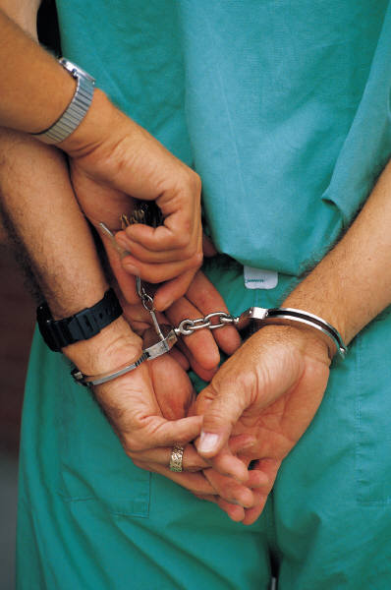
Oddíl 4: Druhy trestů a výjimečný trest
§ 52 Druhy trestů
(1) Za spáchané trestné činy může soud uložit tresty
a) odnětí svobody,
b) domácí vězení,
c) obecně prospěšné práce,
d) propadnutí majetku,
e) peněžitý trest,
f) propadnutí věci nebo jiné majetkové hodnoty,
g) zákaz činnosti,
h) zákaz pobytu,
i) zákaz vstupu na sportovní, kulturní a jiné společenské akce,
j) ztrátu čestných titulů nebo vyznamenání,
k) ztrátu vojenské hodnosti,
l) vyhoštění.
(2) Trestem odnětí svobody se rozumí, nestanoví-li trestní zákon jinak,
a) nepodmíněný trest odnětí svobody,
b) podmíněné odsouzení k trestu odnětí svobody,
c) podmíněné odsouzení k trestu odnětí svobody s dohledem.
(3) Zvláštním typem trestu odnětí svobody je výjimečný trest

Slide 16
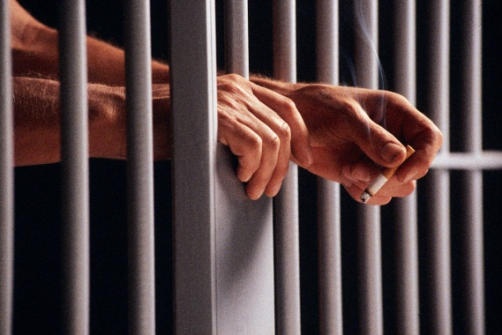
§ 55 Odnětí svobody
nejvýše na dvacet let, jestliže nejde o mimořádné zvýšení trestu odnětí svobody (§ 59)
Za trestný čin zanedbání povinné výživy lze uložit nepodmíněný trest odnětí svobody jen za podmínky, že uložení takového trestu vyžaduje účinná ochrana společnosti nebo není naděje, že by pachatele bylo možno napravit jiným trestem.
Nepodmíněný trest odnětí svobody se vykonává diferencovaně ve věznici
s dohledem (trest za přečin spáchaný z nedbalosti a který dosud nebyl ve výkonu trestu pro úmyslný trestný čin)
s dozorem (trest za přečin spáchaný z nedbalosti a který již byl ve výkonu trestu pro úmyslný trestný čin, nebo pachatele, kterému byl uložen trest za úmyslný trestný čin ve výměře nepřevyšující tři léta a který dosud nebyl ve výkonu trestu pro úmyslný trestný čin)
s ostrahou (trest uložen za úmyslný trestný čin a nejsou zároveň splněny podmínky pro umístění do věznice s dozorem nebo se zvýšenou ostrahou, a pachatele, který byl odsouzen pro přečin spáchaný z nedbalosti a nebyl zařazen do výkonu trestu odnětí svobody do věznice s dohledem nebo s dozorem)
se zvýšenou ostrahou (výjimečný trest, za trestný čin spáchaný ve prospěch organizované zločinecké skupiny, za zvlášť závažný zločin, nejméně osmi let, nebo který byl odsouzen za úmyslný trestný čin a v posledních pěti letech uprchl z vazby nebo z výkonu trestu.)
Soud může zařadit pachatele do věznice jiného typu…

Slide 17
§ 60 Domácí vězení
až na dvě léta
vzhledem k povaze a závažnosti spáchaného přečinu a osobě a poměrům pachatele, lze mít důvodně za to, že postačí uložení tohoto trestu, a to popřípadě i vedle jiného trestu, a
pachatel dá písemný slib, že se ve stanovené době bude zdržovat v obydlí na určené adrese a při výkonu kontroly poskytne veškerou potřebnou součinnost.
spočívá v povinnosti odsouzeného zdržovat se po dobu výkonu tohoto trestu v určeném obydlí nebo jeho části v soudem stanoveném časovém období, nebrání-li mu v tom důležité důvody, zejména výkon zaměstnání nebo povolání nebo poskytnutí zdravotních služeb u poskytovatele zdravotních služeb v důsledku jeho onemocnění nebo úrazu; poskytovatel zdravotních služeb je povinen na vyžádání orgánu činného v trestním řízení mu tuto skutečnost sdělit.

Slide 18

§ 62 Obecně prospěšné práce
spočívá v povinnosti odsouzeného provést ve stanoveném rozsahu práce k obecně prospěšným účelům spočívající v údržbě veřejných prostranství, úklidu a údržbě veřejných budov a komunikací nebo jiných činnostech ve prospěch obcí, nebo ve prospěch státních nebo jiných obecně prospěšných institucí, které se zabývají vzděláním a vědou, kulturou, školstvím, ochranou zdraví, požární ochranou, ochranou životního prostředí, podporou a ochranou mládeže, ochranou zvířat, humanitární, sociální, charitativní, náboženskou, tělovýchovnou a sportovní činností. Práce nesmí sloužit výdělečným účelům odsouzeného.
Trest obecně prospěšných prací může soud uložit ve výměře od 50 do 300 hodin.
Obecně prospěšné práce je odsouzený povinen vykonat osobně a bezplatně ve svém volném čase nejpozději do dvou let ode dne, kdy soud nařídil výkon tohoto trestu.
Do této doby se nezapočítává doba, po kterou odsouzený
a) nemohl obecně prospěšné práce vykonávat pro zdravotní nebo zákonné překážky, nebo
b) byl ve vazbě nebo vykonával trest odnětí svobody.

Slide 19


Ostatní tresty
§ 66 Propadnutí majetku - Propadnutí majetku postihuje celý majetek odsouzeného nebo tu jeho část, kterou soud určí; propadnutí se však nevztahuje na prostředky nebo věci, jichž je nezbytně třeba k uspokojení životních potřeb odsouzeného nebo osob, o jejichž výživu nebo výchovu je odsouzený podle zákona povinen pečovat; propadlý majetek připadá státu.
§ 67 Peněžitý trest - jestliže pachatel pro sebe nebo pro jiného úmyslným trestným činem získal nebo se snažil získat majetkový prospěch. Peněžitý trest se ukládá v denních sazbách a činí nejméně 20 a nejvíce 730 celých denních sazeb.
(2) Denní sazba činí nejméně 100 Kč a nejvíce 50 000 Kč.
§ 70 Propadnutí věci nebo jiné majetkové hodnoty - Soud může uložit trest propadnutí věci nebo jiné majetkové hodnoty ( bylo jí užito k spáchání trestného činu, byla k spáchání trestného činu určena, získána trestným činem nebo jako odměna za něj …)
§ 73 Zákaz činnosti - Soud může uložit trest zákazu činnosti na jeden rok až deset let, dopustil-li se pachatel trestného činu v souvislosti s touto činností.
§ 75 Zákaz pobytu - Soud může uložit trest zákazu pobytu na jeden rok až deset let za úmyslný trestný čin, vyžaduje-li to se zřetelem na dosavadní způsob života pachatele a místo spáchání činu ochrana veřejného pořádku, rodiny, zdraví, mravnosti nebo majetku; trest zákazu pobytu se nesmí vztahovat na místo nebo obvod, v němž má pachatel trvalý pobyt.
§ 76 Zákaz vstupu na sportovní, kulturní a jiné společenské akce - až na deset let, dopustil-li se pachatel úmyslného trestného činu v souvislosti s návštěvou takové akce.
§ 78 Ztráta čestných titulů nebo vyznamenání
§ 79 Ztráta vojenské hodnosti
§ 80 Vyhoštění - pachateli, který není občanem České republiky

Slide 20
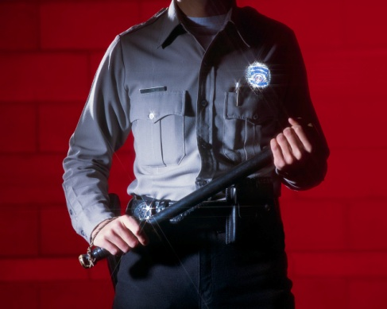
§ 54 Výjimečný trest
(1) Výjimečným trestem se rozumí jednak trest odnětí svobody nad dvacet až do třiceti let, jednak trest odnětí svobody na doživotí. Výjimečný trest může být uložen jen za zvlášť závažný zločin, u něhož to trestní zákon dovoluje. (spáchání vraždy, zvlášť závažného zločinu obecného ohrožení, vlastizrady, teroristického útoku, teroru, genocidia , útoku proti lidskosti, použití zakázaného bojového prostředku a nedovoleného vedení boje, válečné krutosti…)

Slide 21
Prevence kriminality

Slide 22
Prevence kriminality
= veškeré aktivity směřující k předcházení páchání trestných činů, ke snížení jejich výskytu, cestou zamezení páchání nebo neutralizací příčin a podmínek vzniku trestných činů.
Je součástí kriminální politiky
  Rodinná politika (prevence otěhotnění teenagerů, podpora a poradenství pro těhotné,…)
  Vzdělávací politika (školní docházka, …)
  Politika týkající se mládeže
  Zaměstnanecká politika
Kontrola kriminality

Slide 23
Strategie kontroly kriminality
Represivní strategie
  Reakce na již spáchaný trestný čin
  Trestněprávní charakter
  3 základní principy:
    Odstrašit (individuální a generální prevence)
    Zneschopnění pachatele
    Náprava a resocializace pachatele
Preventivní strategie
  Aktivní předcházení zločinu
  …V praxi se oba přístupy prolínají

Slide 24
Dělení prevence kriminality
Cílem je
    Eliminovat trestnou činnost před jejím započetím
    Před jejím pokračováním
Dělení podle obsahového zaměření
  Sociální (sociální politika – školství, zaměstnanost, volný čas,…)
  Situační (kriminogenní situace, technického, organizačního a administrativního charakteru)
  Viktimologickou (modely chování osob, osvětová a poradenská činnost )
  Realizovanná ve společenství
Dělení podle adresátů (model prevence veřejného zdraví, Brantinglam a Faust 1976)
  Prevence primární (nepřímá strategie prevence kriminality)
  Prevence sekundární (riziková skupina nebo jedinec)
  Prevence terciální (předchází recidivě)
Dělení podle úrovní
  Rezortní úroveň
  Mezirezortní úroveň
  Místní úroveň

Slide 25
Výchozí model prevence kriminality
Místo
Pachatel
Oběť

Slide 26
Sociální prevence
Působení společenského prostředí
Cílem je zasáhnout příznivě v průběhu jedincova života
Situační prevence
Zaměřuje se na příležitost, místo trestného činu
Zvýšit námahu, kterou pachatel musí vynaložit
  „Ztížení cíle“ (bezpečnostní zařízení)
  Kontrola přístupu (telefony při vstupu, strojky…)
  „Odklon“ pachatelů (dopravní omezení)
  Kontrola „podpůrných prostředků“páchání trestné činnosti (kontroly na letišti)
Zvýšit riziko, že bude dopaden
  Formální, neformální, přirozený dohled
Snížit zisk, který mu zločin přinese (fyzické odstranění potencionálních cílů)

Slide 27
Formy přesunu kriminality
Teritoriální přesun
Časový přesun
Funkční přesun – krádeže nahrazují loupeže
Přesun v taktice -
Přesun v objektech

Slide 28
Viktimologická prevence
Podstatou je informační moment (široká osvěta)
Apelace na občany – jejich zdraví, život a majetek
Důležitá je přiměřenost
Opevňovací mentalita

Slide 29
Literatura a zdroje
Publikace:
TOMÁŠEK, Jan. Úvod do kriminologie :jak studovat zločin. Vyd. 1. Praha: Grada, 2010. 214 s. ISBN 9788024729824.
PROTIVINSKÝ, Miroslav a Karel KLVAŇA. Základy kriminalistiky. Vyd. 1. Praha: Armex Publishing, 2005, 152 s. ISBN 808679511x.
GRAHAM, John a Trevor BENNETT. Strategie prevence kriminality v Evropě a Severní Americe. Vyd. 1. Praha: Institut pro kriminologii a sociální prevenci, 1996, 215 s. ISBN 8086008231.
VESELÁ, M. Přednáška. Prevence kriminality na místní úrovni .Společně k bezpečí. 2014

Slide 30
Úkol:
Vytvořte vlastní návrh práce s obětí a odpovězte na tyto otázky – Jak se s nimi dostat do kontaktu? Jak je oslovit? Jak s nimi pracovat? Jaké otázky s nimi řešit? Jaké principy v komunikaci s nimi uplatňovat? Kontaktovat je s pachatelem? Případně jak? …případné problematické otázky, které vyplynou z vašeho přemýšlení, si připravte pro hosta.

Slide 31
Literatura a zdroje
Publikace:
Zákon č. 40/2009 Sb., trestní zákoník
ČERNÍKOVÁ, Vratislava. Sociální ochrana: terciární prevence, její možnosti a limity. Plzeň: Vydavatelství a nakladatelství Aleš Čeněk, 2008, 244 s. ISBN 9788073801380. DAY, Peter. Social work and social control. New York: Taylor & Francis, 1981.

Slide 32
Děkuji za pozornost a přeji hezký den

